Slide 1
Velkommen til kick-off!
Innføring BOTT ØL
11.02.2021

Slide 2
Kort før vi begynner
Vi skal dele mye informasjon med dere i dag. Presentasjon blir lagt ut i etterkant. Og vi har satt av god til spørsmål
Vi er mange deltagere – husk å dempe mikrofonen. Det blir mulighet til å stille spørsmål via mentimeter.
Vi til gjøre opptak av økten for å tilgjengeliggjøre den for alle i etterkant. Om du ikke vil være med på opptaket, må du skru av kameraet.

Slide 3
Agenda
Velkommen
Forventninger til Kick-off
Prosjektorganisering og kort status
Overordnet fremdriftsplan
Hva skjer innen:
- økonomimodell
- BEVISST
- systeminnføring
- prosessgjennomgang
- organisasjonsprosesser
Pause (09.10 - 09.15)
Spørsmål og svar
Hva vil dette kreve av oss?
Avrunding og veien videre

Slide 4
Agenda
Velkommen
Forventninger til Kick-off
Prosjektorganisering og kort status
Overordnet fremdriftsplan
Hva skjer innen:
- økonomimodell
- BEVISST
- systeminnføring
- prosessgjennomgang
- organisasjonsprosesser
Pause (09.10 - 09.15)
Spørsmål og svar
Hva vil dette kreve av oss?
Avrunding og veien videre

Slide 5
Velkommen!
Hvem er her i dag?
Hva ønsker vi at dere får ut av dagen?
Hva ønsker vi som prosjekt å få ut av dagen?

Slide 6
Agenda
Velkommen
Forventninger til Kick-off
Prosjektorganisering og kort status
Overordnet fremdriftsplan
Hva skjer innen:
- økonomimodell
- BEVISST
- systeminnføring
- prosessgjennomgang
- organisasjonsprosesser
Pause (09.10 - 09.15)
Spørsmål og svar
Hva vil dette kreve av oss?
Avrunding og veien videre

Slide 7
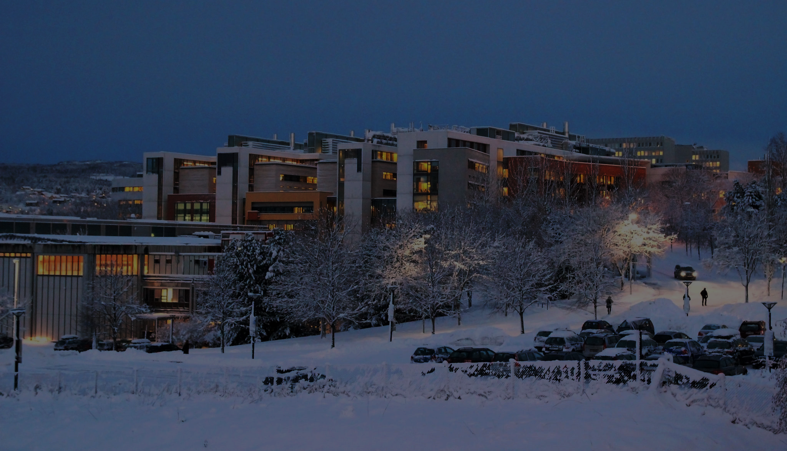
Hva forventer du å få ut av disse to timene? Gå inn på menti.com og bruk koden 96 73 20 0

Slide 8
Agenda
Velkommen
Forventninger til Kick-off
Prosjektorganisering og kort status
Overordnet fremdriftsplan
Hva skjer innen:
- økonomimodell
- BEVISST
- systeminnføring
- prosessgjennomgang
- organisasjonsprosesser
Pause (09.10 - 09.15)
Spørsmål og svar
Hva vil dette kreve av oss?
Avrunding og veien videre

Slide 9
Før vi begynner med presentasjonene
Vi vil oppfordre til at du noterer ned spørsmål du kommer på underveis, enten direkte på menti.com med samme kode som sist (96 73 20 0) eller for deg selv og senere inn i Mentimeter.
Vi vil bruke Mentimeter for å stille og stemme frem spørsmål (de du også vil ha svar på) og strukturere spørsmål og svar-runden slik at vi her får svart på de spørsmålene flest lurer på (og så vil vi svare på alle andre i etterkant)

Slide 10
Kort status fra prosjektet
Prosjektet har benyttet viktig tid på å forankre og kvalitetssikre et felles ambisjonsnivå som vi skal oppnå gjennom innføringen av BOTT ØL
Vi har innhentet kunnskap og bygget kompetanse.
Vi har rigget oss klar til det intensive arbeidet som skal gjennomføres de kommende månedene for å sikre at vi har god tid til organisasjonsprosesser og forankring
Vi har sikret at vi har høstet lærdom fra UiB og UiO og vil holde tett dialog videre for å lære og bygge videre på erfaringene.
Vi har laget en felles nettside for informasjon og oppdatering: s.ntnu.no/bott-ol

Slide 11
BOTT ØL Innføring
Prosjektorganisering og plassering i organisasjonen
Prosjekteier
Økonomi og eiendomsdirektør
Fakultet
Styringsgruppe BOTT ØL Innføring
Digitaliseringsprogrammet
Fakultet
Fakultet
Fakultet/enheter
BOTT Nasjonalprosjektet
DFØ
Lokale Innføringer
Prosjekt: BOTT ØL Innføring
Operative prosesseiere
Innføring AD-fak
Lokalt ansvarlig
Prosjektorganisering
Områder
Økonomiavdelingen
Innføring HF-fak Lokalt ansvarlig
Prosjektleder: Jens Petter Nygård
Prosjektledelse
Kvalitetshåndtering
Prosesser og system
Endringsledelse og organisasjon
Rapportering og styring
Teknologi og integrasjoner
Produksjonssetting
Verdi
Lovpålagte krav
HR- og HMS-avdelingen
Innføring IE-fak
Lokalt ansvarlig
Virksomhetsstyring
Innføring IV-fak
Lokalt ansvarlig
Prosjektkontor: Tore Hugubakken, Merete Aagesen
IT-avdelingen
Innføring MH-fak
Lokalt ansvarlig
Innføring NV-fak
Lokalt ansvarlig
P1) Endringsledelse og org. Forberedelse: Linn Rasch Aune
System
Innføring SU-fak
Lokalt ansvarlig
P2) Prosess: Gry-Lene Johansen
BEVISST
Innføring ØK-fak
Lokalt ansvarlig
Innføring VM
Lokalt ansvarlig
Innføring FADM Lokalt ansvarlig
P3) System og teknisk innføring: Ekstern innleie
P3.1) Arkitektur, applikasjoner og integrasjoner: Hanne Iren Midtun P3.2) Teknisk innføring: Hans Martin Øverkil

Slide 12
Agenda
Velkommen
Forventninger til Kick-off
Prosjektorganisering og kort status
Overordnet fremdriftsplan
Hva skjer innen:
- økonomimodell
- BEVISST
- systeminnføring
- prosessgjennomgang
- organisasjonsprosesser
Pause (09.10 - 09.15)
Spørsmål og svar
Hva vil dette kreve av oss?
Avrunding og veien videre

Slide 13
Versj. dato: 11.02.2021
2021 – Milepeler – Innføring BOTT Økonomi og Lønn
Teknisk innføring
Organisatorisk innføring
Datainnsamling SAP ferdig April 2021
Endringstakt avklart April 2021
Felles oppstart Februar 2021
Design sprint prosessgjennomganger
Datainnsamling UNIT 4 ERP ferdig Mai 2021
Organisatoriske endringer avklart Mai 2021
System i drift
Første lønn Januar 2021
Konvertering godkjent Desember 2021
Ansatte begynner opplæring Oktober 2021
Medarbeidere operative i nytt system Desember 2021
Konverteringsfil levert Oktober 2021

Slide 14
Versj. dato: 11.02.2021
2021 – Aktivitetsoversikt – Innføring BOTT Økonomi og Lønn
Teknisk innføring
Organisatorisk innføring
Jan
Feb
Mars
April
Mai
Jun
Jul
Aug
Sept
Okt
Nov
Des
Jan
Feb
Første lønnskjøring i nytt system gjennomført
Datainnsamling UNIT 4 ERP gjennomført
Datainnsamling SAP gjennomført
Systembytte
Konvertering godkjent av DFØ
Levert konverteringsfil til DFØ
Rydding i data
Konvertering av data
NTNU-firma
Datainnsamling SAP
Datainnsamling UBW
Sikker drift
Forankring
Økonomimodell, prosessanalyse og arbeidsorganisering
Vurdering og beslutning
Prosess for tilpasning av arbeidsorganisering og -deling for valgte områder
Opplæring
Innsikt
De nye rollene er tildelt, opplæring begynner
Medarbeidere operative i nytt system
Felles oppstart gjennomført
Valgte organisatoriske endringer avgjort
Endringstakt for implementering avklart
Ny arbeidsorganisering fastsatt

Slide 15
Agenda
Velkommen
Forventninger til Kick-off
Prosjektorganisering og kort status
Overordnet fremdriftsplan
Hva skjer innen:
- økonomimodell
- BEVISST
- systeminnføring
- prosessgjennomgang
- organisasjonsprosesser
Pause (09.10 - 09.15)
Spørsmål og svar
Hva vil dette kreve av oss?
Avrunding og veien videre

Slide 16
Agenda
Velkommen
Forventninger til Kick-off
Prosjektorganisering og kort status
Overordnet fremdriftsplan
Hva skjer innen:
- økonomimodell
- BEVISST
- systeminnføring
- prosessgjennomgang
- organisasjonsprosesser
Pause (09.10 - 09.15)
Spørsmål og svar
Hva vil dette kreve av oss?
Avrunding og veien videre

Slide 17
Økonomimodell
Hvor står vi?
Har lagt et kunnskapsgrunnlag gjennom de månedlige workshoppene
Er blitt kjent med økonomimodellen
Har identifisert en del problemstillinger
Hva skjer fremover?
Intensivt arbeid med prosjektstrukturer og koststedstruktur feb-april for at konvertering av prosjekter og koststed kan gjøres til riktig tid
Det intensive arbeidet blir gjennomført med samme metodikk som for prosessgjennomgang
Fortsetter med månedlige workshopper for å sikre å bli kjent med bruk av økonomimodellen til god økonomistyring både innen BFV og BOA
Hva blir viktig?
Prioritere at vi i feb-april jobber med noen utvalgte problemstillinger for å sikre at økonomimodellen kan tas i bruk til riktig tid

Slide 18
Agenda
Velkommen
Forventninger til Kick-off
Prosjektorganisering og kort status
Overordnet fremdriftsplan
Hva skjer innen:
- økonomimodell
- BEVISST
- systeminnføring
- prosessgjennomgang
- organisasjonsprosesser
Pause (09.10 - 09.15)
Spørsmål og svar
Hva vil dette kreve av oss?
Avrunding og veien videre

Slide 19
Versj. dato: 11.02.2021
2021 – Aktivitetsoversikt – Innføring BOTT Økonomi og Lønn
Teknisk innføring
Organisatorisk innføring
Jan
Feb
Mars
April
Mai
Jun
Jul
Aug
Sept
Okt
Nov
Des
Jan
Feb
Første lønnskjøring i nytt system gjennomført
Datainnsamling UNIT 4 ERP gjennomført
Datainnsamling SAP gjennomført
Systembytte
Konvertering godkjent av DFØ
Levert konverteringsfil til DFØ
Rydding i data
Konvertering av data
NTNU-firma
Datainnsamling SAP
Datainnsamling UBW
Sikker drift
Forankring
Prosessanalyse og arbeidsorganisering
Vurdering og beslutning
Prosess for tilpasning av arbeidsorganisering og -deling for valgte områder
Opplæring
Innsikt
Ansatte begynner opplæring
Medarbeidere operative i nytt system
Felles oppstart gjennomført
Valgte organisatoriske endringer avgjort
Endringstakt for implementering avklart
Ny arbeidsorganisering fastsatt

Slide 20
2021 – Aktivitetsoversikt – Innføring BOTT Økonomi og Lønn
Teknisk innføring
Organisatorisk innføring
…og BEVISST
Jan
Feb
Mars
April
Mai
Jun
Jul
Aug
Sept
Okt
Nov
Des
Jan
Feb
Første lønnskjøring i nytt system gjennomført
Datainnsamling UNIT 4 ERP gjennomført
Datainnsamling SAP gjennomført
Systembytte
Konvertering godkjent av DFØ
Levert konverteringsfil til DFØ
2022:Budsjett med ny økonomimodell
Integrasjoner og K-sted tilpassing
i org.reg er gjennomført
Beslutning om prosjektstruktur ny økonomimodell er tatt
Rydding i data
Konvertering av data
NTNU-firma
Planlegge integrasjoner
Remodellering DVH
Remodellering rapporter og moduler
Remodellering rapporter og moduler
Tilpassing testfirma DFØ og mapping gamle plandata inn i ny modell (prosjekt)
Nedetid for mapping
Datainnsamling SAP
Datainnsamling UBW
Sikker drift
Basiskurs BEVISST plan
PBO-kurs (leveranser)
Evaluering innføring
Forankring
Prosessanalyse og arbeidsorganisering
Vurdering og beslutning
Prosess for tilpasning av arbeidsorganisering og -deling for valgte områder
Opplæring
Innsikt
Basiskurs BEVISST plan og BEVISST innsikt
PBO-kurs (leveranser med ny økmodell)
Evaluering innføring
Ansatte begynner opplæring
Medarbeidere operative i nytt system
Felles oppstart gjennomført
Valgte organisatoriske endringer avgjort
Medarbeidere klar for å bruke BEVISST plan med ny økonomimodell for budsjett 2022
Endringstakt for implementering avklart
Ny arbeidsorganisering fastsatt

Slide 21
Versj. dato: 11.02.2021
2021 – Aktivitetsoversikt – Innføring BOTT Økonomi og Lønn
Teknisk innføring
Organisatorisk innføring
…og BEVISST
Første lønnskjøring i nytt system gjennomført
Datainnsamling UNIT 4 ERP gjennomført
Beslutning om prosjektstruktur ny økonomimodell er tatt
Datainnsamling SAP gjennomført
Systembytte
Konvertering godkjent av DFØ
Integrasjoner og K-sted tilpassing
i org.reg er gjennomført
Levert konverteringsfil til DFØ
2022:Budsjett med ny økonomimodell
Rydding i data
Konvertering av data
NTNU-firma
Planlegge integrasjoner
Remodellering DVH
Remodellering rapporter og moduler
Remodellering rapporter og moduler
Tilpassing testfirma DFØ og mapping gamle plandata inn i ny modell (prosjekt)
Nedetid for mapping
Datainnsamling SAP
Datainnsamling UBW
Sikker drift
Jan
Feb
Mars
April
Mai
Jun
Jul
Aug
Sept
Okt
Nov
Des
Jan
Feb
Basiskurs BEVISST plan
PBO-kurs (leveranser)
Evaluering innføring
Forankring
Prosessanalyse og arbeidsorganisering
Vurdering og beslutning
Prosess for tilpasning av arbeidsorganisering og -deling for valgte områder
Opplæring
Innsikt
Basiskurs BEVISST plan og BEVISST innsikt
PBO-kurs (leveranser med ny økmodell)
Evaluering innføring
Ansatte begynner opplæring
Medarbeidere operative i nytt system
Felles oppstart gjennomført
Valgte organisatoriske endringer avgjort
Medarbeidere klar for å bruke BEVISST plan med ny økonomimodell for budsjett 2022
Endringstakt for implementering avklart
Ny arbeidsorganisering fastsatt

Slide 22
Agenda
Velkommen
Forventninger til Kick-off
Prosjektorganisering og kort status
Overordnet fremdriftsplan
Hva skjer innen:
- økonomimodell
- BEVISST
- systeminnføring
- prosessgjennomgang
- organisasjonsprosesser
Pause (09.10 - 09.15)
Spørsmål og svar
Hva vil dette kreve av oss?
Avrunding og veien videre

Slide 23
Systeminnføring
Jan
Feb
Mars
April
Mai
Jun
Jul
Aug
Sept
Okt
Nov
Des
Jan
Feb
Rydding i data
Konvertering av data
NTNU-firma
Datainnsamling SAP
Datainnsamling UBW
Sikker drift
Hvor står vi?
Overordnet plan DFØ –NTNU
Arbeidsgrupper for datainnsamling og konvertering
Hva skjer fremover?
Rydding data
Datainnsamling SAP : 19/3 – 23/4
Datainnsamling unit 4 erp: 15/4 – 15/5
Konvertering – oktober
Hva blir viktig?
Prioritere rydding i data – prosjekter bør ha fokus
Nok fagressurser i arbeidet
Samhandling DFØ-NTNU

Slide 24
Agenda
Velkommen
Forventninger til Kick-off
Prosjektorganisering og kort status
Overordnet fremdriftsplan
Hva skjer innen:
- økonomimodell
- BEVISST
- systeminnføring
- prosessgjennomgang
- organisasjonsprosesser
Pause (09.10 - 09.15)
Spørsmål og svar
Hva vil dette kreve av oss?
Avrunding og veien videre

Slide 25
Prosessgjennomgang
Jan
Feb
Mars
April
Mai
Jun
Jul
Aug
Sept
Okt
Nov
Des
Forankring
Prosessanalyse og organisering
Vurdering og beslutning
Prosess for tilpasning av arbeidsorganisering og -deling for valgte områder
Opplæring
Innsikt
Prosjektet vil ta ansvar for å:
Gå gjennom BOTTs roller og prosesser og se på hvordan disse kan tas i bruk på tvers av nivåene for å finne den beste løsningen som utnytter mulighetene som ligger i systemene
Se på roller, oppgaver og prosesser og utarbeide en løsningsbeskrivelse for hele NTNU innenfor:
Prosjektøkonomi
Lønn og lønnsnær HR
Behov til betaling
Løsningen skal beskrive felles arbeidsform, forbedring og effektivisering av arbeidsprosessene og organisatoriske tilpasninger for å få full nytteverdi av systemene
Basert på valg løsning for arbeidsform, arbeidsprosesser og foreslåtte organisatoriske tilpasninger skal endringsbehov i forhold til dagens situasjon kartlegges og brukes som grunnlag for å fastsette hvilke endringer som skal gjøres fra 1.1.2022 og hvilke endringer som skal gjøres påfølgende år

Slide 26
Gjennomføring av prosessgjennomgang
Jan
Feb
Mars
April
Mai
Jun
Jul
Aug
Sept
Okt
Nov
Des
Jan
Feb
Kick-off
Uke 6
(11.02.21)
Kunnskapsgrunnlag
nye BOTT-prosesser Grunnlag for videre arbeid
Uke 6-10
Arbeid med Økonomimodell Uke 6-9
Lokal
Interessent-
analyse
Uke 5-7
Design sprint
Lønn og lønnsnær HR
Uke 9
(01.03.21)
Design sprint
Prosjektøkonomi
Uke 10
(08.03.21)
Design sprint
Behov til betaling
Uke 11
(15.03.21)
Organisatorisk behandling nye prosesser
Arbeidsorganisering/deling
15.03 Styringsgruppemøte
18.03 Administrativt lederforum
26.03 SESAM
30.03 Dekanmøte
Organisatorisk behandling
Implementeringsplan for ny arbeidsorganisering og deling
05.04 Styringsgruppemøte
xx.04 Administrativt lederforum
16.04 SESAM
20.04 Dekanmøte
Beslutningsgrunnlag
nye BOTT-prosesser
Uke 14-15
Gap-analyse
nye prosesser
Uke 13
Påskeferie
Uke 13
^{*)} Det legges opp til løpende behandling i SESAM, AMU og LOSAM

Slide 27
Lokal forankring – løsningsforslag (eksempel Lønn og lønnsnær HR)
Uke 10
Felles allmøte for interessenter med presentasjon av løsningsforslag og informasjon om høringsrunde
Ansvarlig: prosessansvarlig Lønn og lønnsnær HR og en utpekt fagansvarlig
Forrige steg:
Uke 9
Design sprint
Lønn og lønnsnær HR
Uke 10-12
Høringsrunde
på løsningsforslag Lønn og lønnsnær HR
Uke 10-12
Ev. lokale forankringsaktiviteter
Lønn og lønnsnær HR
i hht. lokal interessentanalyse.
Uke 12
Ferdigstille lokal
gap-analyse for
Lønn og lønnsnær HR
Uke 10-12
Gap-analyse
nye prosesser
Uke 8 -13

Slide 28
Design Sprints
Formål: utarbeide løsningsforslag til identifiserte problemstillinger
1 | 2 | 3 | 4 | 5
Forståelse | Hypoteser | Test | Bearbeide innspill | Løsningsforslag
Definerte problemstillinger Intervju av relevante referansepersoner | Konkrete løsningsforslag per problemstilling Prioritere 2-3 forslag per problemstilling | Presentere løsningsforslag for referanseteam Innspill fra operativ prosesseier | Bearbeide innspill med Kjerneteamet Ferdigstille løsningsforslag | Presentere løsningsforslag OK fra operativ prosesseier
Kjerneteam Intervjuobjekter/ fokusgrupper Referanseteam | Kjerneteam | Kjerneteam Intervjuobjekter Operativ prosesseier Workshop med Referanseteam | Kjerneteam | Kjerneteam Operativ prosesseier
Aktiviteter
Deltakere

Slide 29
Etablering av ressursteam og kjerneteam
Etablere ressursteam og kjerneteam pr. prosess som faglig forankringsarena
Økonomimodell
Behov til Betaling
Lønn- og lønnsnær HR
Prosjektøkonomi
Ressursteam bemannes fra fellesadm og fakultetene
prosessansvarlig linjeleder/fagleder
fagansvarlig pr. prosess fra fakultetene
fagressurser pr. prosess fra fellesadm og fakultetene
Kjerneteam
kjerneteamene pr. prosess utgår fra ressursteamet
kjerneteamene som jobber med forslag til løsning til behandling til ressursteamet

Slide 30
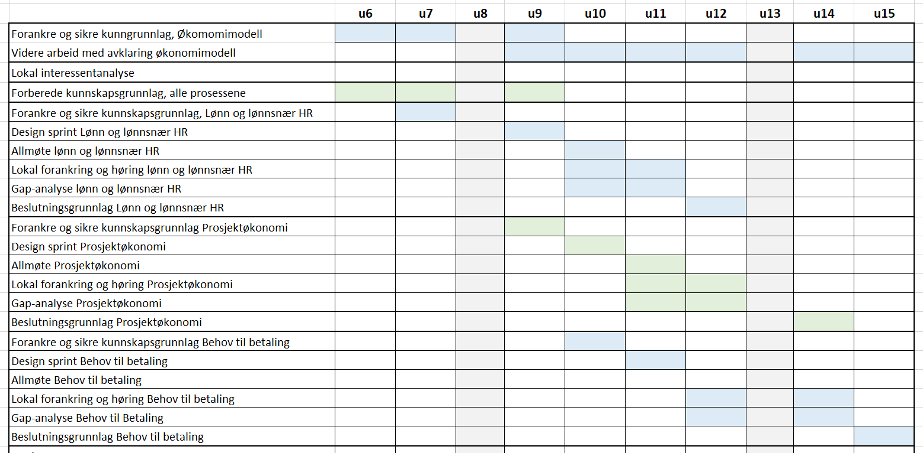
Detaljert framdriftsplan

Slide 31
Agenda
Velkommen
Forventninger til Kick-off
Prosjektorganisering og kort status
Overordnet fremdriftsplan
Hva skjer innen:
- økonomimodell
- BEVISST
- systeminnføring
- prosessgjennomgang
- organisasjonsprosesser
Pause (09.10 - 09.15)
Spørsmål og svar
Hva vil dette kreve av oss?
Avrunding og veien videre

Slide 32
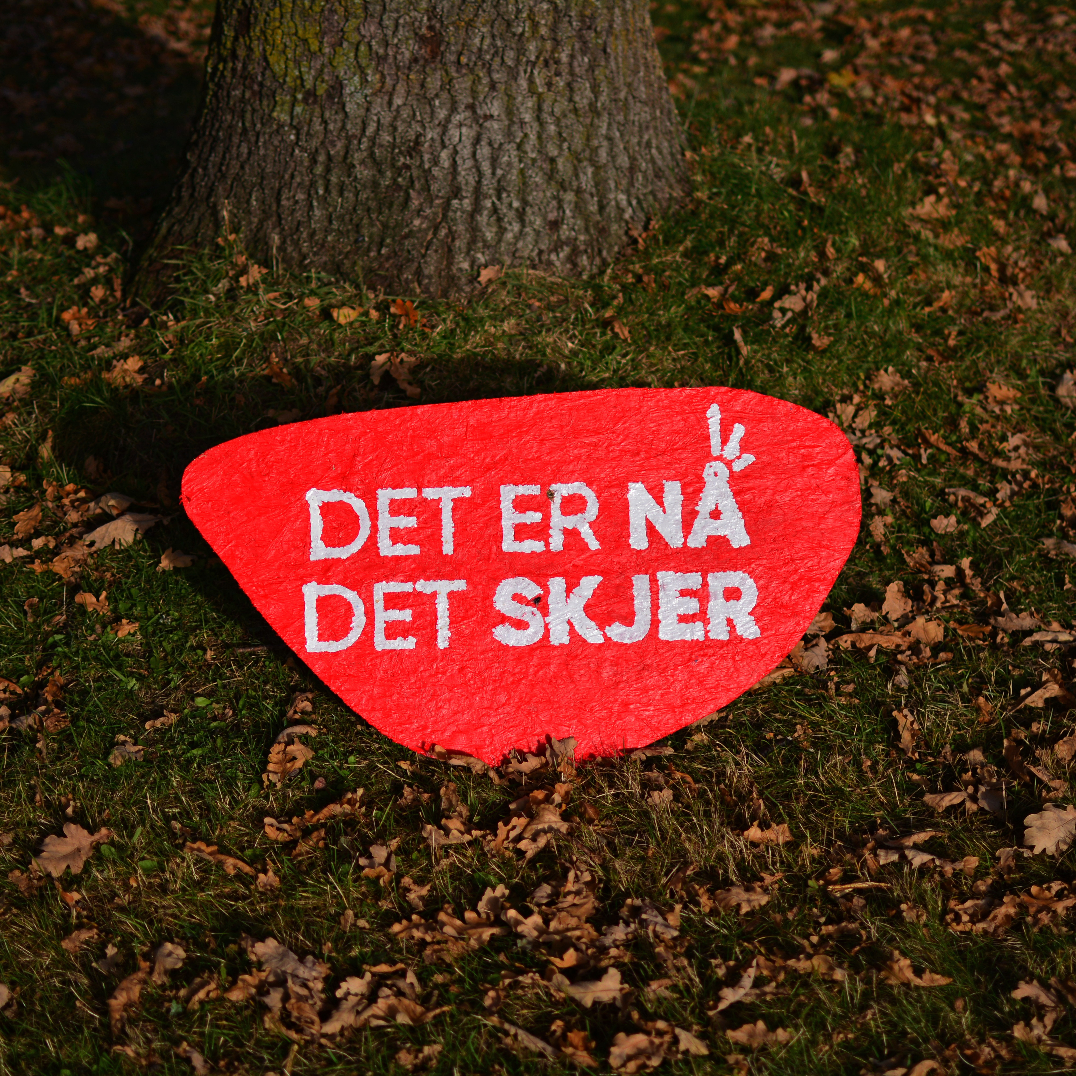
Organisasjonsprosesser
Hvor står vi
Vi har laget gode prosesser ifbm. prosessgjennomgang og felles ambisjonsnivå
Rigger for å bistå enhetene i gjennomføring av arbeidet
Interessentanalyse og forankring av prosjekt og prosess
Hva skjer fremover
Utvikling av felles rammeverk og tilnærming for endring
Støtte med fasilitering i prosessgjennomgang
Hva blir viktig:
Åpne og forutsigbare prosesser med god forankring
God dialog med organisasjonen for å forstå behov og ønsker
Skape felles retning og trygghet
Notes:
Vi skal bistå i de ulike endringprosessene med: Informasjonsmateriell, metodisk verktøy, regi av prosess og praktisk støtte.
GAP-analysen og videre besluttninger vil gi føring for grad av endring.
* Faseinndeling / interessentanalyse
* Designsprint
* Kommunikasjon

Slide 33
Organisasjonsprosesser
Jan
Feb
Mars
April
Mai
Jun
Jul
Aug
Sept
Okt
Nov
Des
Forankring
Prosessanalyse og organisering
Vurdering og beslutning
Prosess for tilpasning av arbeidsorganisering og -deling for valgte områder
Opplæring
Innsikt
Prosjektet vil ta ansvar for å:
Utvikle og formidle detaljert fremgangsmåte for å støtte enhetene i håndtering av endringene
Vi vil kartlegge og lage en prosessplan for formell håndtering (LOSAM og IDF) på enhetene
Håndtere SESAM og AMU på sentralt nivå
Bistå med rådgivning og prosessveiledning til enkelte enheter etter behov
Praktisk støtte til gjennomføring av endring
Metodisk verktøy for endringsprosesser (verktøykasse)
Rådgivning og prosess ihht. lovkrav

Slide 34
Agenda
Velkommen
Forventninger til Kick-off
Prosjektorganisering og kort status
Overordnet fremdriftsplan
Hva skjer innen:
- økonomimodell
- BEVISST
- systeminnføring
- prosessgjennomgang
- organisasjonsprosesser
Pause (09.10 - 09.15)
Spørsmål og svar
Hva vil dette kreve av oss?
Avrunding og veien videre

Slide 35
Pause
Tid igjen

Slide 36
Agenda
Velkommen
Forventninger til Kick-off
Prosjektorganisering og kort status
Overordnet fremdriftsplan
Hva skjer innen:
- økonomimodell
- BEVISST
- systeminnføring
- prosessgjennomgang
- organisasjonsprosesser
Pause (09.10 - 09.15)
Spørsmål og svar
Hva vil dette kreve av oss?
Avrunding og veien videre

Slide 37
Spørsmål og svar på Mentimeter
Vi skal bruke Mentimeter (menti.com)
Legg inn de spørsmålene du har tenkt på før og under pausen (og alle som du har lagt inn underveis er med) på menti.com med koden 96 73 20 0
Stem opp de spørsmålene du vil ha svar på (vi jobber oss gjennom så mange vi klarer)
Alle spørsmål svares ut under møtet eller på landingssiden etterpå (s.ntnu.no/bott-ol)

Slide 38
Agenda
Velkommen
Forventninger til Kick-off
Prosjektorganisering og kort status
Overordnet fremdriftsplan
Hva skjer innen:
- økonomimodell
- BEVISST
- systeminnføring
- prosessgjennomgang
- organisasjonsprosesser
Pause (09.10 - 09.15)
Spørsmål og svar
Hva vil dette kreve av oss?
Avrunding og veien videre

Slide 39
Hva vil dette kreve av oss? Gå inn på menti.com og bruk koden 96 73 20 0

Slide 40
Agenda
Velkommen
Forventninger til Kick-off
Prosjektorganisering og kort status
Overordnet fremdriftsplan
Hva skjer innen:
- økonomimodell
- BEVISST
- systeminnføring
- prosessgjennomgang
- organisasjonsprosesser
Pause (09.10 - 09.15)
Spørsmål og svar
Hva vil dette kreve av oss?
Avrunding og veien videre

Slide 41
Avrunding
Hva skjer nå?
Hvordan vil vi holde dere oppdatert?
Hva blir viktig videre?

Slide 42
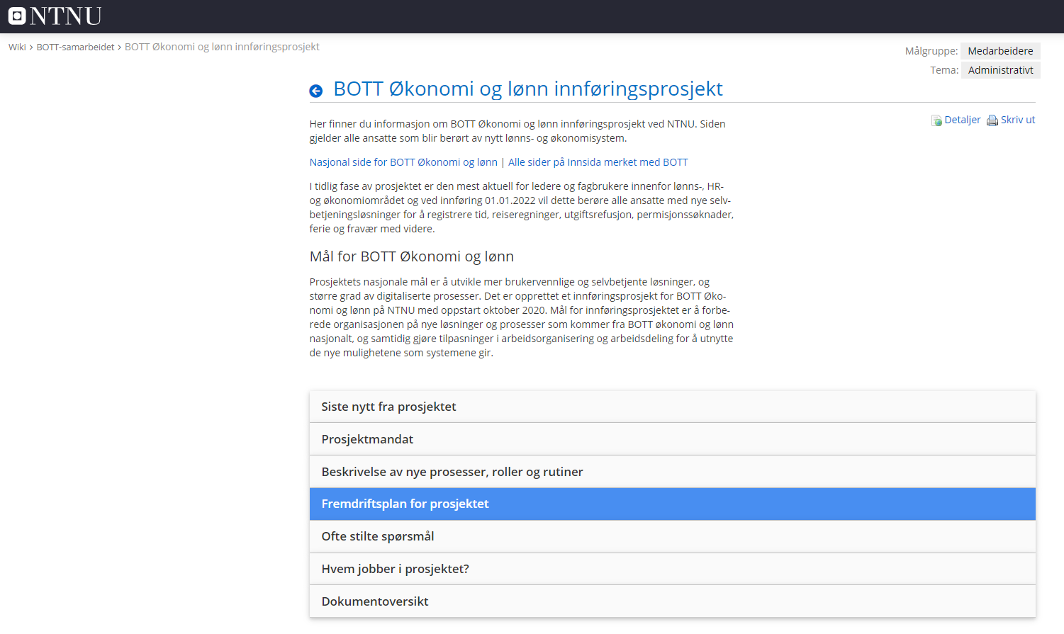
Lurer du på noe?
s.ntnu.no/bott-ol
Her har vi samlet informasjon, linker og kontaktinformasjon fra prosjektet

Slide 43
Takk for i dag!

